Slide 1
АГЕНТСТВО ПО АККРЕДИТАЦИИ ОБРАЗОВАТЕЛЬНЫХ ПРОГРАММ И ОРГАНИЗАЦИЙ (ААОПО)
Состояние, проблемы и перспективы независимой аккредитации учебных заведений и программ в Кыргызской Республике
Исмаилов Бактыбек Искакович, директор ААОПО,
д.т.н., профессор
Бишкек, АУЦА, 10 марта 2017 года

Slide 2
Когда появилось понятие «Аккредитация» в КР?
В «Концепции народного образования Республики Кыргызстан», опубликованной в газете «Мугалимдер газетасы» №4(9610) от 31.01.1992 года (стр. 8-10) как один из 11 основных принципов Концепции образования;
В Законе Республики Кыргызстан «Об образовании» от 1992 года

Slide 3
Помощь международных организаций
программа GIZ «Профтехобразование и содействие занятости», проекты TEMPUS ЕС: - CANQA, QUEECA и другие были направлены на внедрение системы независимой аккредитации в Кыргызстане

Slide 4
Программа GIZ«Профтехобразование и содействие занятости»
28.06.2010 между Программой GIZ«Профтехобразование и содействие занятости», МОиН КР, АПТО, ТПП КР, Международным Деловым Советом, Ассоциацией легкой промышленности, Союзом предпринимателей, Федерацией профсоюзов Кыргызстана и Ассоциацией учреждений образования EdNet было подписано Соглашение о пилотном внедрении рабочей модели аккредитации и обеспечения качества учреждений и программ профессионального образования, ориентированной на международные стандарты.

Slide 5
Результаты международных проектов
проведено большое число семинаров, тренингов и конференций по независимой аккредитации;
проведена пилотная аккредитация 5 университетов;
проведена пилотная аккредитация 28 профессиональных лицеев и колледжей;
Создана нормативная и методическая база для независимой аккредитации;
обучено более 100 экспертов по независимой аккредитации.

Slide 6
Результаты международных проектов (2)
приняты поправки в Закон КР «Об образовании» по введению независимой аккредитации;
приняты 4 постановления Правительства КР для введения независимой аккредитации;
создано Агентство по аккредитации образовательных программ и организаций (результат Программы GIZ)
создано Аккредитационное агентство EdNet (результат проекта QANQA).

Slide 7
ЗАКОНОДАТЕЛЬНАЯ ОСНОВА ДЛЯ ВНЕДРЕНИЯ НЕЗАВИСИМОЙ АККРЕДИТАЦИИ
Закон Кыргызской Республики о внесении изменений в Закон Кыргызской Республики «Об образовании» от 6.06.2013 г.
Изменения были внесены в статью 40.

Slide 8
Подзаконные акты
Положение о Национальном аккредитационном совете при уполномоченном государственном органе в области образования
Утверждено постановлением Правительства Кыргызской Республики от 4 августа 2014 года N 438

Slide 9
Подзаконные акты (2)
Положение о порядке признания аккредитационных агентств в области образования;
- Положение о порядке аккредитации образовательных организаций и программ;
Утверждено постановлением Правительства Кыргызской Республики от 29.09.2015 № 670.

Slide 10
Подзаконные акты (3)
Минимальные требования , предъявляемые к аккредитуемым образовательным организациям начального, среднего и высшего профессионального образования Кыргызской Республики.
Утверждены постановлением Правительства Кыргызской Республики от 4.10.2016 № 525
Данные Минимальные требования (Аккредитационные стандарты и критерии) были разработаны на основе Европейских стандартов ESG – 2015.

Slide 11
Минимальные требования (аккредитационные стандарты)
Политика обеспечения качества образования;
Разработка, утверждение, мониторинг и периодическая оценка образовательных программ;
Личностно-ориентированное обучение и оценка успеваемости обучающихся (студентов);
Прием обучающихся (студентов), признание результатов образования и выпуск обучающихся (студентов);
Преподавательский и учебно-вспомогательный состав;
Материально-техническая база и информационные ресурсы;
Управление информацией и доведение ее до общественности.

Slide 12
Стандарт 1. Политика обеспечения качества образования
Образовательная организация должна иметь утвержденную ученым или педагогическим советом и опубликованную на сайте образовательной организации политику обеспечения качества образования, включающая в себя миссию, стратегические и текущие планы, образовательные цели, результаты обучения, систему менеджмента качества.

Slide 13
Критерии стандарта 1
1.1. Наличие четко сформулированной и принятой миссии образовательной организации, разработанных на ее основе и утвержденных стратегических и текущих планов, соответствующих потребностям заинтересованных сторон. Наличие разработанных и принятых на основе миссии образовательной организации образовательных целей и ожидаемых результатов обучения.
1.2. Ежегодный мониторинг выполнения стратегических и текущих планов, образовательных целей, результатов обучения, анализ результатов выполнения и внесение соответствующих корректив.
1.3. Участие руководства, сотрудников, обучающихся (студентов) образовательной организации и заинтересованных сторон в реализации, контроле и пересмотре системы обеспечения качества образования.

Slide 14
Критерии стандарта 1
1.4. Внедрение системы обеспечения качества образования с помощью документированной системы менеджмента качества образования.
1.5. Наличие ответственных лиц (служб) образовательной организации, отвечающих за внедрение системы обеспечения качества образования с помощью документированной системы менеджмента качества образования.
1.6. Наличие опубликованной на сайте образовательной организации и доступной всем заинтересованным сторонам миссии, стратегических и текущих планов, образовательных целей, результатов обучения, системы менеджмента качества.
1.7.Образовательные организации среднего и высшего профессионального образования, кроме вышеуказанных критериев, предпринимают действия для повышения своей академической репутации и обеспечения академической свободы.

Slide 15
Стандарт 3. Личностно - ориентированное обучение и оценка успеваемости обучающихся (студентов)
Образовательная организация должна внедрять процессы личностно - ориентированного обучения в свои образовательные программы. Методы, посредством которых реализуются образовательные программы, должны стимулировать обучающихся к активным действиям в совместном построении образовательного процесса.

Slide 16
Критерии стандарта 3
3.1. Использование регулярной обратной связи с обучающимися (студентами) для оценки и корректировки педагогических методов, образовательных форм и технологий.
3.2. Владение оценивающими лицами (экзаменаторами) методами проверки знаний обучающихся (студентов) и постоянное повышение квалификации в данной области.
3.3. Публикация образовательной организацией на своем сайте критериев и методов оценивания, являющихся адекватными по отношению к тем ожидаемым результатам обучения, которые обучающиеся (студенты) должны достигнуть, а также демонстрирующих уровень достижения обучающимся (студентом) запланированного результата обучения.
3.4. Обеспечение объективности и прозрачности проведения процедуры оценивания, включающая смягчающие обстоятельства и предусматривающая официальную процедуру апелляции результатов оценивания.

Slide 17
Критерии стандарта 3
3.5. Информирование в полной мере обучающихся (студентов) об используемой процедуре их оценивания, об ожидаемых видах контроля (экзамены, зачеты, защита дипломных работ и др.), о требованиях к обучающимся (студентам), о применяемых критериях оценки их знаний.
3.6. Анализ причин отсева обучающихся (студентов) и принятие мер по повышению их успеваемости и закреплению обучающихся (студентов).
3.7. Наличие разработанных и внедренных процедур реагирования на жалобы обучающихся (студентов).
Для организаций СПО и ВПО:
3.8.Применение образовательной организацией инновационных учебно-методических ресурсов, педагогических методов, форм и технологий с целью повышения качества образования.
3.9. Выявление образовательной организацией потребностей различных групп обучающихся (студентов) и удовлетворение их через дополнительные курсы, факультативы, кружки.

Slide 18
Критерии стандарта 3
Для организаций ВПО:
3.10. Реализация образовательной организацией образовательных программ, позволяющих учитывать потребности различных групп студентов, предоставлять возможности для формирования индивидуальных траекторий обучения.
3.11. Использование образовательной организацией гибких вариантов предоставления образовательных услуг (включая использование электронного, дистанционного технологий обучения).
3.12.Обеспечение при организации учебного процесса эффективного взаимодействия преподавателей и студентов в области обучения и научных исследований, направленных на развитие динамичной образовательной среды, поддержку индивидуальных достижений студентов.
3.13. Наличие в образовательных программах необходимых видов практик, стажировок, интернатуры и других видов обучения вне стен вуза для приобретения практического опыта, имеющего отношение к обучению студентов.

Slide 19
Стандарт 7. Управление информацией и доведение ее до общественности
Образовательная организация должна регулярно публиковать современную, беспристрастную и объективную, количественную и качественную информацию по реализуемой образовательной программе и присваиваемым квалификациям.
Социальная роль образовательной организации должна включать информирование общественности о реализуемой программе и ожидаемых результатах ее выполнения, присваиваемых квалификациях, уровне преподавания, процедурах обучения и оценки и учебных возможностях для обучающихся (студентов). Образовательная организация должна регулярно публиковать на своем сайте объективную информацию о своей деятельности, включая перечень реализуемых образовательных программ, которая должна быть точной, беспристрастной, объективной и доступной.

Slide 20
Критерии стандарта 7
7.1. Сбор, систематизация, обобщение и хранение образовательной организацией следующей информации для планирования и реализации своей образовательной цели:
● сведения о контингенте обучающихся (студентов);
● данные о посещаемости и успеваемости, достижения обучающихся (студентов) и отсев;
● удовлетворенность обучающихся, их родителей, выпускников и работодателей реализацией и результатами образовательных программ;
● доступность материальных и информационных ресурсов;
● трудоустройство выпускников;
результаты научно-исследовательской работы студентов (для вузов);
● ключевые показатели эффективности деятельности образовательной организации.

Slide 21
Критерии стандарта 7
7.2. Участие обучающихся (студентов) и сотрудников образовательной организации в сборе и анализе информации, указанной в критерии 7.1. и планировании дальнейших действий.

Slide 22
Критерии стандарта 7
7.3. Предоставление образовательной организацией общественности на постоянной основе информации о своей деятельности, включая:
миссию;
образовательные цели;
ожидаемые результаты обучения;
присваиваемую квалификацию;
формы и средства обучения и преподавания;
оценочные процедуры;
проходные баллы и учебные возможности, предоставляемые обучающимся (студентам);
информацию о возможностях трудоустройства выпускников;
результаты научно-исследовательской деятельности студентов (для вузов).

Slide 23
Критерии стандарта 7
7.4. Использование образовательной организацией для предоставления информации общественности своего сайта и средств массовой информации.
7.5. В образовательных организациях СПО и ВПО управление образовательной организацией осуществляется с помощью автоматизированной (программной) системы управления. При отсутствии указанной системы образовательная организация СПО и ВПО планирует ее разработку или приобретение и запуск в эксплуатацию.

Slide 24
Агентство по аккредитации образовательных программ и организаций, создано 20.08.2014
Веб – сайт: www.aaopo.kg
Адрес: 720010, Бишкек, пр. Манаса 22А, каб.110
Директор: Исмаилов Бактыбек Искакович, 0771358645, bismailov47@gmail.com
Зам. директора: Мамытканов Джумакадыр Суйуналиевич, 0772772997, zumakadyrmamytkanov@gmail.com
Зам. Директора: Мамбеталиева Светлана Медетбековна, 0559888772, smedetbek65@gmail.com

Slide 25
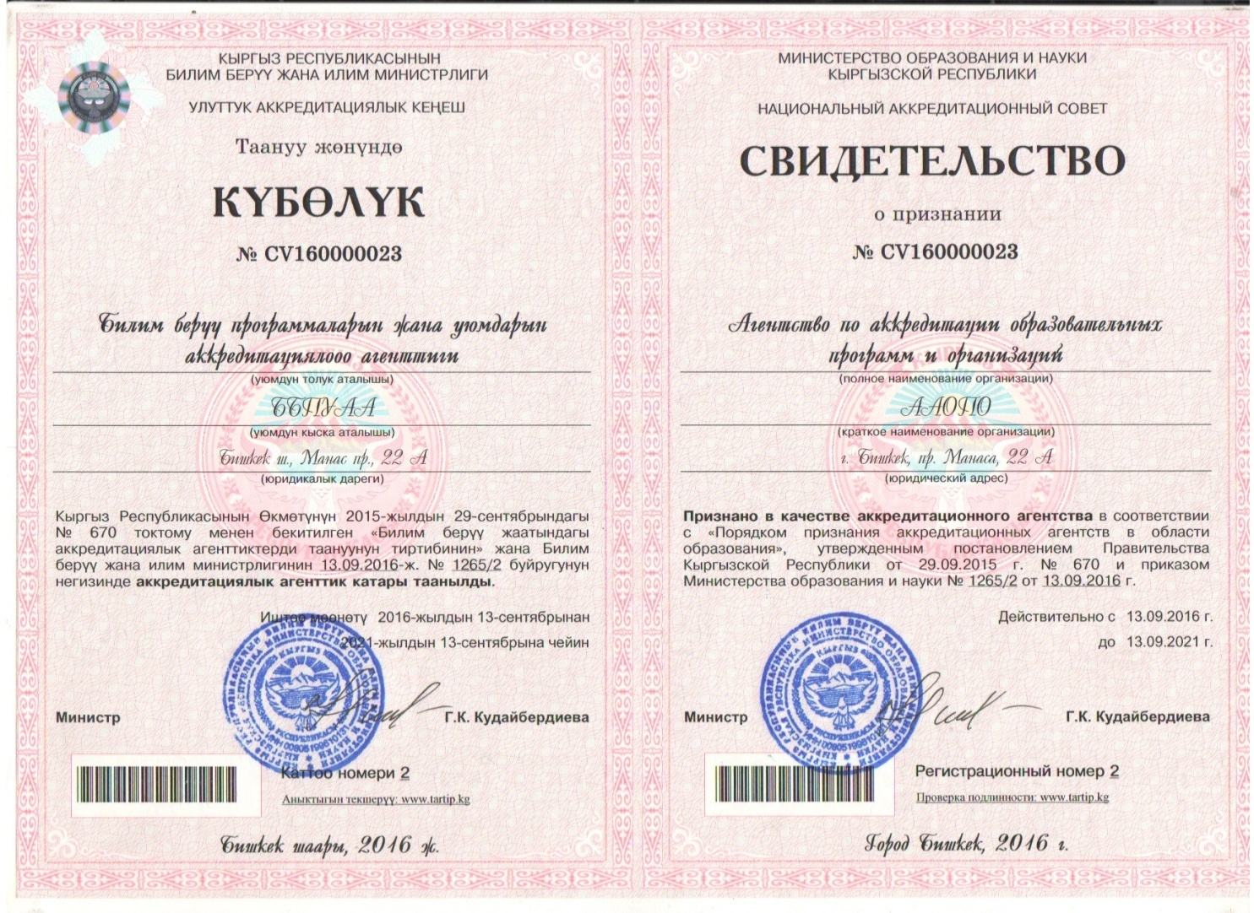
Сертификат ААОПО

Slide 26
Результаты работы ААОПО
Участие в разработке 4 НПА для внедрения независимой аккредитации;
Обучение и подготовка 15 пилотных учебных заведений к аккредитации в 2015 году и 7 УЗ в 2016 году;
Проведение пилотной аккредитации 5 колледжей в 2015 году;
Проведение пилотной аккредитации 10 профлицеев в 2015 году;
Проведение пилотной аккредитации 7 УЗ в 2016 году;
Обучение членов Аккредитационного совета при ААОПО;
Обучение 90 экспертов и 12 референтов;
Создан веб-сайт ААОПО.

Slide 27
Результаты работы ААОПО (2)
Заседание АС при ААОАО по принятию аккредитационных решений по 5 колледжам в июле 2015 года;
2 заседания АС при ААОАО по принятию аккредитационных решений по 10 УЗ в марте и 7 УЗ в июне 2016 года;
Консультирование всех пилотных УЗ по подготовке к аккредитации и написанию отчетов по самооценке;
Участие в работе рабочих групп МОиН КР по разработке Стандартов аккредитации, модели финансирования и критериев признания аккредитационных агентств;
Создана база данных экспертов;
Разработано руководство по аккредитации.

Slide 28
Проблемы независимой аккредитации
слабая информированность общества об аккредитации;
недостаточная подготовленность УЗ в области гарантии качества образования;
недостаточный международный опыт референтов и экспертов;
несовершенство законодательной базы.

Slide 29
Недостатки в Законе в части акккредитации
1.В составе НАС доминируют представители государства:
3 депутата ЖК КР, руководители госорганов, имеющих в своем ведении организации образования, представители общественных и профессиональных объединений, организаций образования, общественных наблюдательных советов органов государственного управления.
2. В основном, членами НАС являются руководители организаций, которых трудно собрать. Поэтому качественной работы ожидать не приходится.
3. Деятельность НАС не финансируется, что уже сейчас ведет к некачественной работе. Нужны источники финансирования.

Slide 30
Перспективы независимой аккредитации
признание Кыргызстанских дипломов за рубежом существенно облегчается;
система образования КР интегрируется в мировое образовательное пространство;
вводится в действие механизм, который заставляет УЗ повышать качество образования.

Slide 31
Перспективы независимой аккредитации (2)
привлечение прямых инвестиций из-за качественной рабочей силы и экспорта образования;
более эффективное использование научных результатов и инноваций в экономике страны;
повышение качества человеческого ресурса страны;
устойчивое развитие экономики страны.

Slide 32
Спасибо за внимание!!!

